Slide 1
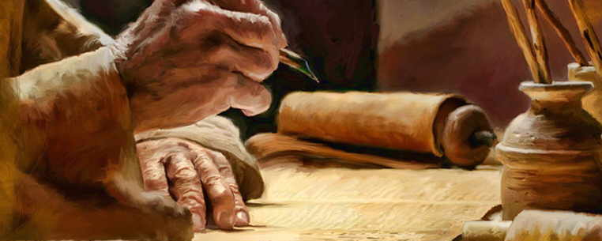
MISTERI INJIL
Pelajaran ke-6, Triwulan III
Tahun 2023

Slide 2
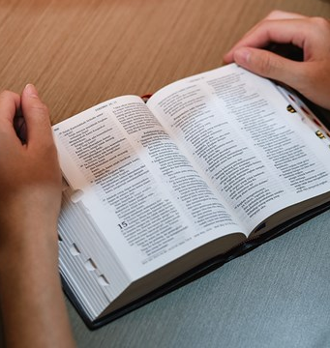
EFESUS 3 : 20,21
“Bagi Dialah, yang dapat melakukan jauh lebih banyak dari pada yang kita doakan atau pikirkan, seperti yang ternyata dari kuasa yang bekerja di dalam kita, bagi Dialah kemuliaan di dalam jemaat dan di dalam Kristus Yesus turun-temurun sampai selama-lamanya. Amin.”

Slide 3
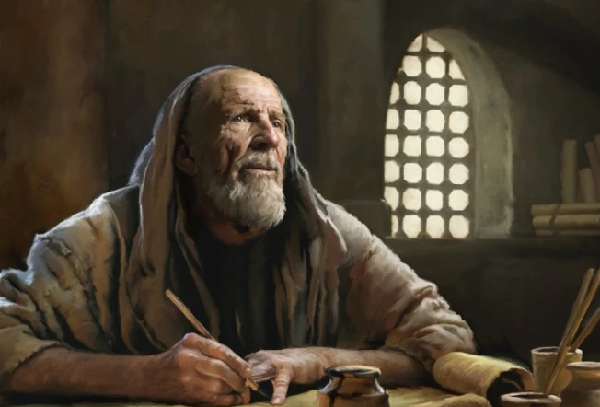
Dalam “misteri Injil” orang-orang bukan Yahudi, masuk dalam rencana keselamatan-Nya dan di dalam jemaat-Nya.
Misteri ini, dijelaskan rasul Paulus, bukanlah sesuatu yang ditambahkan dalam rencana Allah. Sebaliknya, itu adalah "tujuan kekal" Allah (Ef. 3: 11) dan sekarang, di zaman Kristus, Allah melanjutkan untuk sepenuhnya mengungkapkan tujuan ini kepada dunia, menggenapinya melalui Kristus.

Slide 4
PAULUS: RASUL YANG DIPENJARAKAN BAGI ORANG BUKAN YAHUDI Minggu, 30 Juli 2023
Efesus 3:1
"Itulah sebabnya aku ini, Paulus, orang yang dipenjarakan karena Kristus Yesus untuk kamu orang-orang yang tidak mengenal Allah. "

Slide 5
Dalam Efesus 3, Paulus mengungkapkan beberapa hal tentang dirinya, apa yang dialami dan yang dirasakannya:
Paulus mengidentifikasi dirinya sebagai "orang yang dipenjarakan karena Kristus," ia menjelaskan bahwa meskipun ia mungkin tinggal di penawanan Romawi dan tampaknya berada di bawah otoritas Kekaisaran Romawi, ada tujuan Ilahi yang lebih dalam yang sedang dikerjakan dalam hidupnya. Dia bukan tawanan Roma tetapi "orang yang dipenjarakan karena Kristus Yesus!".
1

Slide 6
Paulus mengekspresikan penderitaannya [Efesus 3:13], dan penyebutan belenggunya di kemudian hari [Efesus 6:20], menunjukkan bahwa ia tidak berada di bawah rumah tahanan yang relatif nyaman tetapi berada di penjara.
Berada di penjara pada abad pertama dan di penjara bawah tanah Romawi sangat menantang. Kekaisaran Romawi tidak mengatur penjara yang terorganisir dengan baik dengan fasilitas sanitasi dan layanan makan yang teratur. Kekaisaran memiliki kebutuhan yang sedikit akan penjara karena penahanan tidak digunakan sebagai alat hukuman. Orang-orang ditempatkan di penjara hanya sementara mereka menunggu persidangan atau eksekusi. Para tahanan diharapkan untuk menafkahi diri mereka sendiri dan bergantung pada kerabat dan teman untuk memasok makanan dan kebutuhan lainnya.
2

Slide 7
Paulus mengkhawatirkan dampak emosional orang percaya karena pemenjaraannya, sebab menjadi tahanan adalah aib sosial yang ekstrem dalam konteks budaya kehormatan-kehinaan.
Dia mungkin takut bahwa beberapa orang akan bertanya, "Bagaimana Paulus dapat menjadi rasul dan utusan Kristus yang dipermuliakan dan menjadi tawanan yang dibenci?" Jadi dia membuat kerangka ulang tentang pemenjaraannya, membantu orang percaya untuk melihatnya sebagai bagian dari rencana Tuhan.
Dia menderita bagi mereka ["penderitaan bagimu"] dan apa yang tampaknya menjadi sumber rasa malu sebenarnya akan berubah menjadi "kemuliaan" untuk mereka [Efesus 3:13].
3

Slide 8
Seperti rasul Paulus, orang beriman dapat belajar untuk mempercayai Tuhan dan jalan-jalan-Nya di tengah keadaan yang sangat sulit sekalipun.

Slide 9
MISTERI INJIL YANG TELAH LAMA TERSEMBUNYI Senin, 31 Juli 2023
Dalam Efesus 3:1-6, kita dapat memperoleh beberapa informasi sebagai berikut :
Paulus menulis bagian surat ini secara khusus kepada orang percaya bukan Yahudi yang ada di gereja-gereja di Efesus [Efesus 3:1].
Paulus mengaku sebagai penerima sesuatu yang dia sebut "Penyelenggara kasih karunia Allah," bagi orang percaya bukan Yahudi [Efesus 3:2]. Pelayanan kasih karunia ini, adalah cara Paulus menggambarkan tugas yang diberikan kepadanya untuk mengkhotbahkan Injil ["kasih karunia Allah"] kepada orang-orang bukan Israel.

Slide 10
Paulus mengklaim bahwa sebuah rahasia telah diungkapkan kepadanya, yang telah ditulisnya dalam surat ini [Efesus 1:9-10; Efesus 2:11-22], yaitu "rahasia Kristus" [Efesus 3:3-4]. Paulus mengklaim bahwa pelayanan ini telah diberikan Allah kepadanya untuk diberitakan.
Paulus menjelaskan bahwa ia tidak sendirian dalam menerima wahyu tentang rahasia ini, karena Roh juga telah mengungkapkannya kepada "rasul-rasul dan nabi-nabi-Nya yang kudus" dengan cara yang melampaui pewahyuan Allah atas rencana-Nya kepada generasi-generasi sebelumnya [Efesus 3:5]. Istilah nabi-nabi di sini mungkin mengacu pada mereka yang memiliki dan menjalankan karunia nubuat di antara gereja-gereja Kristen mula-mula daripada para nabi Perjanjian Lama. Rahasia, yang dulunya tersembunyi, kini telah menjadi apa yang kita sebut ''rahasia umum".
Paulus menyatakan "bahwa orang-orang bukan Yahudi, karena Berita Injil, turut menjadi ahli-ahli waris dan anggota-anggota tubuh dan peserta dalam janji yang diberikan dalam Kristus Yesus" [Efesus 3:6].

Slide 11
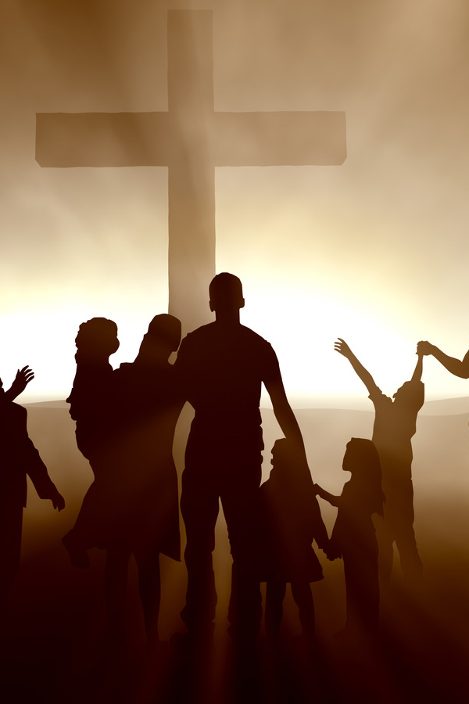
Paulus begitu bersemangat tentang Injil dan terutama tentang bagaimana hal itu diungkapkan dalam gereja, yang terdiri dari orang Yahudi dan orang bukan Yahudi.
Kedua kelompok ini telah menjadi dasar pembangunan komunitas baru Allah, yang disebut GEREJA [Efesus 2:14-16].
Kita dapat mengatakan bahwa mereka sekarang menjadi "ahli waris bersama," "bertubuh bersama" dan "menjadi rekan" dari janji Injil [Efesus 3:6].

Slide 12
GEREJA: PENYINGKAP HIKMAT ALLAH Selasa, 1 Agustus 2023
Efesus 3:8-10
"Kepadaku, yang paling hina di antara segala orang kudus, telah dianugerahkan kasih karunia ini, untuk memberitakan kepada orang-orang bukan Yahudi kekayaan Kristus, yang tidak terduga itu,dan untuk menyatakan apa isinya tugas penyelenggaraan rahasia yang telah berabad-abad tersembunyi dalam Allah, yang menciptakan segala sesuatu,supaya sekarang oleh jemaat diberitahukan pelbagai ragam hikmat Allah kepada pemerintah-pemerintah dan penguasa-penguasa di sorga".

Slide 13
Mengapa rasul Paulus menggambarkan dirinya sebagai "yang paling hina dari segala orang kudus"?
Ia sangat menyadari bahwa melalui kasih karunia Allah ia telah menjadi pelayan Injil. Dan karunia ini tidak diberikan karena nilai penerimanya, tetapi karena kasih karunia Allah.
Ia semakin melihat dirinya sebagai orang berdosa yang tidak layak menerima kemurahan Allah.
Ellen G. White, Langkah Kepada Kristus, hal. 111.
"Semakin dekat engkau datang kepada Yesus, semakin banyak kesalahanmu yang akan terlihat oleh matamu sendiri; karena pandangan kita menjadi lebih jelas, dan ketidaksempurnaan kita akan terlihat dalam perbedaan yang sangat kontras dengan sifat-Nya yang sempurna".
Mungkin inilah yg dirasakan Palulus saat ia menulis surat Efesus ini.

Slide 14
Siapakah "pemerintah-pemerintah dan penguasa-penguasa di sorga" yang disebutkan di Efesus 3:10 di mana pelbagai ragam hikmat Allah perlu diberitahukan kepada mereka?
Alkitab tidak merinci siapa atau sifat dari kuasa-kuasa ini, namun anggapan terbaik untuk mereka adalah sebagai orang jahat yang dijelaskan secara lebih rinci dalam Efesus 6:12 "Karena perjuangan kita bukanlah melawan darah dan daging, tetapi melawan pemerintah-pemerintah, melawan penguasa-penguasa, melawan penghulu-penghulu dunia yang gelap ini, melawan roh-roh jahat di udara".
1

Slide 15
Komposisi gereja, yang menyatukan orang-orang Yahudi dan orang-orang bukan Yahudi sebagai bagian umat manusia yang pernah terbagi, menjadi pengumuman yang berdering "kepada pemerintah-pemerintah dan penguasa-penguasa di sorga" ini tentang rencana Allah untuk masa depan, "untuk mempersatukan di dalam Kristus sebagai Kepala segala sesuatu, baik yang di sorga maupun yang di bumi" [Efesus 1:10]. Mereka diberi tahu bahwa rencana Allah sedang berlangsung dan malapetaka mereka dipastikan. Sifat dasar dari gereja yang bersatu menandakan kekalahan kuasa jahat.
2

Slide 16
KRISTUS : BERDIAM DI DALAM HATIMU Rabu, 2 Agustus 2023
Apa arti ungkapan Paulus dalam Efesus 3:14-15 "Itulah sebabnya aku sujud kepada Bapa, yang dari pada-Nya semua turunan yang di dalam sorga dan di atas bumi menerima namanya".
Nampaknya Paulus sedang menyelidiki hubungan kesamaan bunyi antara kata Yunani untuk Bapa, pater, dan istilah Yunani untuk keluarga, patria. Paulus mengamati sifat yang luas dari rencana keselamatan Allah, yang melibatkan segala sesuatu [Efesus 1:9-10] dan sepanjang masa [Efesus 1:21]. Dan di sini dia mengklaim "semua turunan yang di dalam surga dan di atas bumi" sebagai milik "Bapa." Dan setiap keluarga [patria] telah mengambil namanya dari kata Bapa [pater].
1

Slide 17
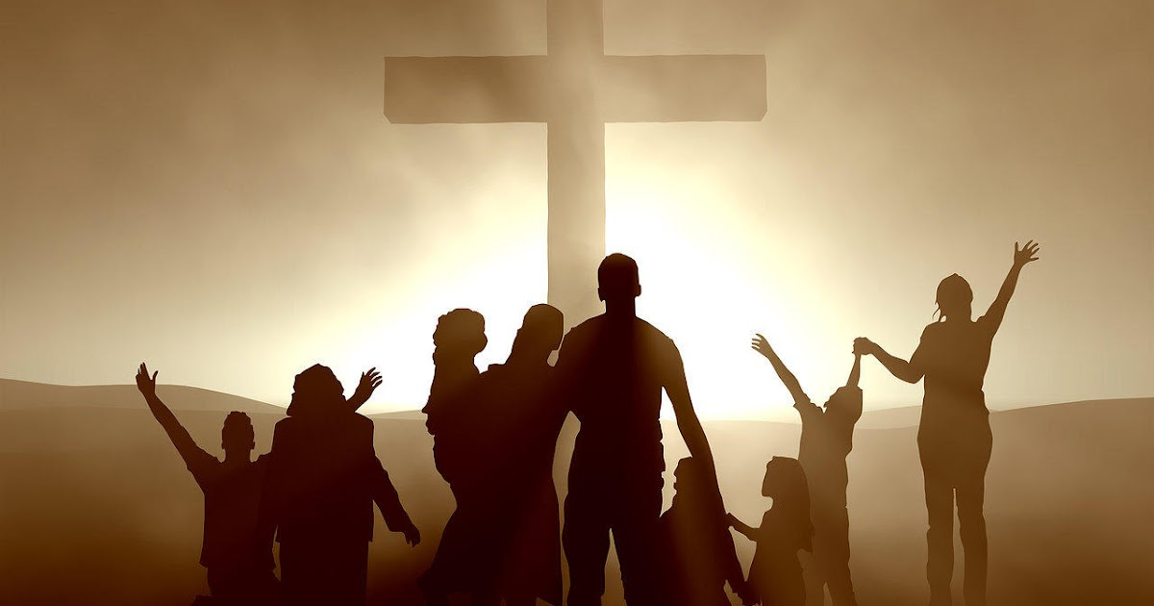
Keluarga, terlepas dari ketidaksempurnaan dan kegagalannya, adalah milik Allah. Keluarga anda tidak berada dalam cengkeraman takdir yang kejam, tetapi dalam tangan Tuhan yang peduli.
Allah mengasihi keluarga yang tidak sempurna. Mereka menyandang nama Ilahi. Mereka membawa tanda kepemilikan-Nya.
2

Slide 18
Efesus 3:16-19 merupakan permohonan doa Paulus bagi orang percaya di Efesus yang meliputi:
Kerinduannya agar Allah memberi pengalaman rohani yang berlimpah kepada orang percaya yang ditandai dengan kekuatan batin melalui kehadiran Roh, keintiman dengan Kristus, yang juga digambarkan sebagai berdiam di dalam, dan identitas rohani yang mapan dan aman yaitu "berakar serta berdasar di dalam kasih".
Harapan besarnya agar orang percaya di Efesus dapat memahami dan mengenali empat dimensi dari "betapa lebarnya dan panjangnya dan tingginya dan dalamnya kasih Kristus".

Slide 19
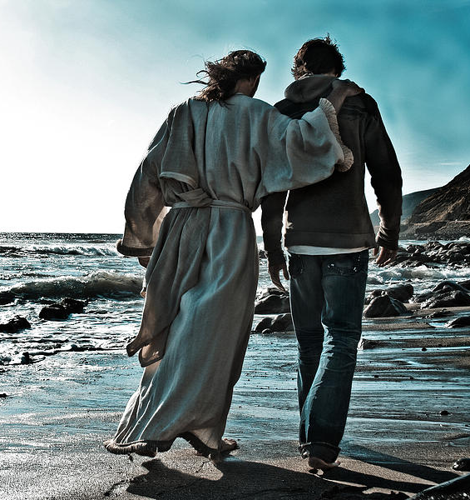
Rasul Paulus menulis kata-kata dalam Efesus 3:14-19 dengan maksud untuk memperlihatkan kepada kita apa yang boleh dan harus kita lakukan, bila kita mau menjadi ahli waris kerajaan Allah.
Bagaimanakah kita bisa menjadi pekerja-pekerja yang bekerja bersama dengan Tuhan, jika kita memiliki pengalaman yang kerdil?
Kita memiliki pengetahuan tentang hak istimewa orang Kristen, dan harus mencari pemahaman rohani yang mendalam mengenai hal-hal tentang Allah yang Tuhan inginkan kita miliki.

Slide 20
Efesus 3:18-19
"Aku berdoa, supaya kamu bersama-sama dengan segala orang kudus dapat memahami, betapa lebarnya dan panjangnya dan tingginya dan dalamnya kasih Kristus, dan dapat mengenal kasih itu, sekalipun ia melampaui segala pengetahuan. Aku berdoa, supaya kamu dipenuhi di dalam seluruh kepenuhan Allah".

Slide 21
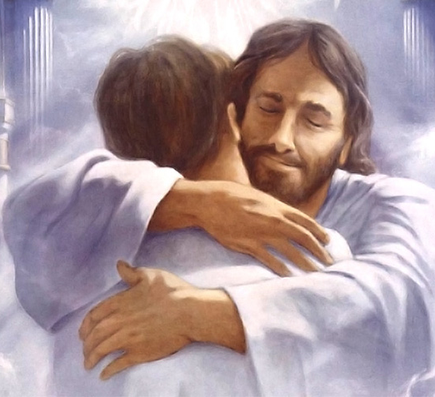
KEMULIAAN DALAM GEREJA DAN DALAM KRISTUS YESUS Kamis, 3 Agustus 2023
Efesus 3:21 "Bagi Dialah kemuliaan di dalam jemaat dan di dalam Kristus Yesus turun-temurun sampai selama-lamanya. Amin.“
Dalam ayat ini Paulus tidak sedang mengatakan bahwa gereja/jemaat berada dalam kesetaraan dengan Kristus Yesus, tetapi dia ingin menekankan bahwa Kristus adalah Juruselamat gereja karena Kristuslah yang berdiam di dalam hati orang percaya [Efesus 3:17].
Dalam doksologinya, Paulus memuji Allah atas keselamatan yang ditawarkan kepada gereja melalui Kristus Yesus.

Slide 22
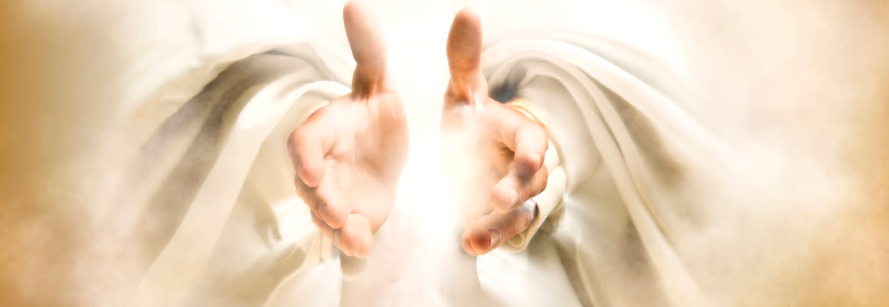
Ungkapan "turun-temurun sampai selama-lamanya" menunjukkan suatu harapan yang kuat untuk masa depan. Orang percaya akan mengalami kuasa Kristus yang tak terbatas dan berdaulat di "zaman yang akan datang" [Efesus 1:21].
Doksologi Paulus dalam ungkapan turun-temurun sampai selama-lamanya [Efesus 3:21] harus dibaca sebagai perayaan kuasa Kristus yang tak berkesudahan yang dilakukan atas nama orang percaya.

Slide 23
Melihat kepada catatan doa Paulus yang kedua ini [Efesus 3:14-21], kita melihat Paulus menemukan :
kekuatan dalam ruang lingkup kosmik pemeliharaan Bapa [Efesus 3:14-15],
Roh Kudus yang siap sedia [Efesus 3:16],
persekutuan Kristus Sendiri [Ef. 3:17],
tak terukurnya kasih Kristus yang tak terbatas [Efesus 3:18-19]. Ini sangat benar sehingga ia membayangkan orang-orang percaya dipenuhi "dengan segala kepenuhan Allah" [Efesus 3:19] dan
merayakan kenyataan-kenyataan rohani ini dalam pujian, sekali lagi mengagumi kelimpahan kuasa Allah yang dipersembahkan kepada orang-orang kudus (Efesus 3: 20, 21).

Slide 24
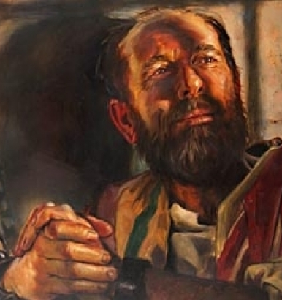
Kapan pun kita merasakan tekanan akan masalah, godaan, atau keraguan, kita dapat beralih ke kisah yang menggembirakan tentang doa-doa Paulus ini.
Rasul yang dipenjara itu mengangkat pemandangan kita ke cakrawala pada tujuan dan kasih karunia Allah, mengingatkan kita bahwa,
apa pun keadaan kita saat ini, kita adalah peserta dalam rencana utama Allah [Efesus 1:9-10], dan kuasa-Nya sedang bekerja di dalam kita.

Slide 25
KESIMPULAN
Seperti rasul Paulus, orang beriman dapat belajar untuk mempercayai Tuhan dan jalan-jalan-Nya di tengah keadaan yang sangat sulit sekalipun.
1
2
Gereja yang terdiri dari orang Yahudi dan orang bukan Yahudi, TELAH menjadi "ahli waris bersama," "bertubuh bersama" dan "menjadi rekan" dari janji Injil.
3
Sifat dasar dari gereja yang bersatu menandakan kekalahan kuasa jahat.
4
Jika Kristus berdiam dalam hati kita, maka kehidupan kita akan berakar dan berdasar di dalam kasih.
5
Apa pun keadaan kita saat ini, kita adalah peserta dalam rencana utama Allah, dan kuasa-Nya sedang bekerja di dalam kita.

